Slide 1


NÁZEV ŠKOLY: Základní škola a Mateřská škola
Doudleby, okres České Budějovice
AUTOR: Mgr. Jaromíra Stropková
NÁZEV: VY_32_INOVACE_16_Od miminka po dědu
TÉMA: Člověk a jeho svět, Člověk a jeho zdraví, Přírodověda 4.ročník, Od miminka po dědu
DATUM TVORBY: 30. května 2013
ČÍSLO PROJEKTU: Číslo projektu: CZ.1.07/1.4.00/21.3424

Slide 2
ANOTACE
Interaktivní materiál pro práci s textem a obrázky na ploše PC (jednotlivci) nebo interaktivní tabuli (frontálně).
Materiál doplňuje výklad učitele a jednoduchou formou ověřuje znalosti žáků.

Slide 3




VÝVOJ ČLOVĚKA
4
1
BATOLE
KOJE NEC
0
DOSPÍVÁNÍ
-PUBERTA
2
PŘEDŠKO
LÁK
DOSPĚ
LOST
3
NOVORO
ZENEC
STAŘEC
5
6
ŠKOLÁK
7
8
Přiřaďte číslo k jablíčku-od narození do konce života.
2

Slide 4
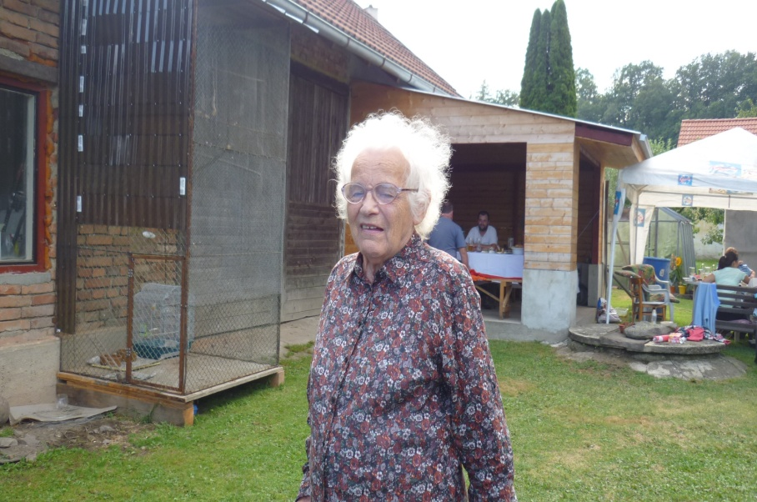
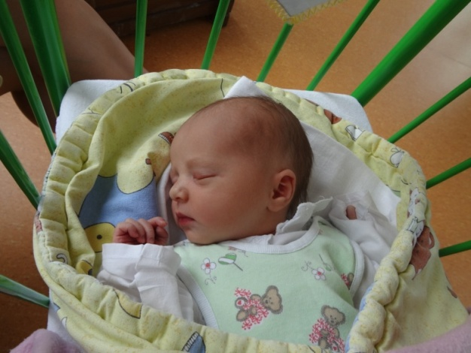
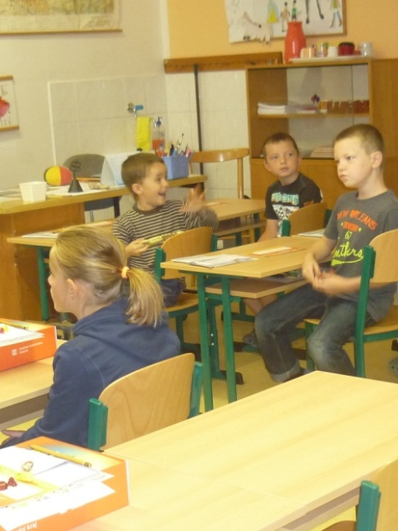
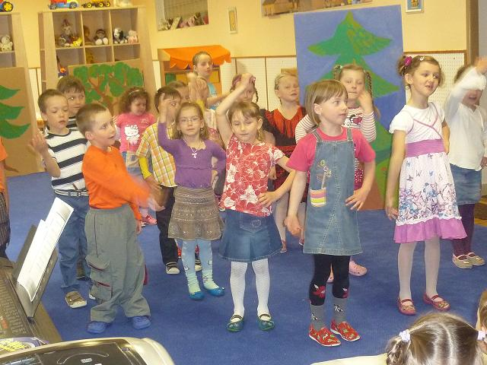
Vývojová období
Přiřaď vývojová období člověka k obrázku
Fotky –
DODPĚLOST
PUBERTA
NOVOROZENEC
BATOLE
STÁŘÍ
ŠKONÍ VĚK
PŘEDŠKOLNÍ VĚK
KOJENEC

Slide 5
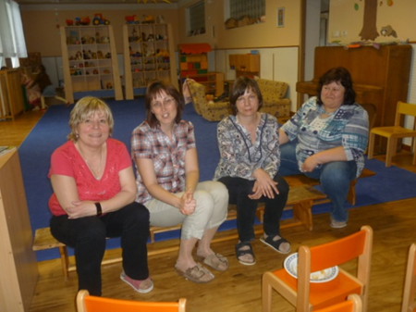
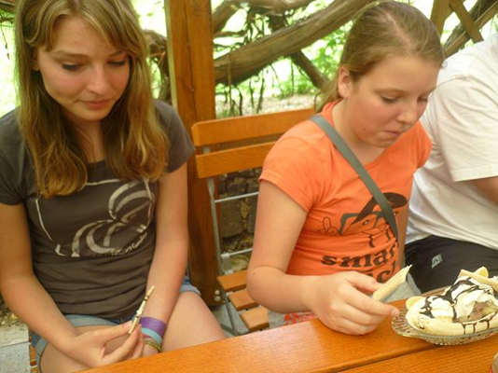
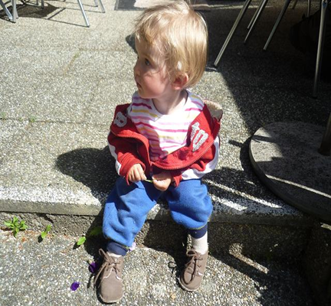
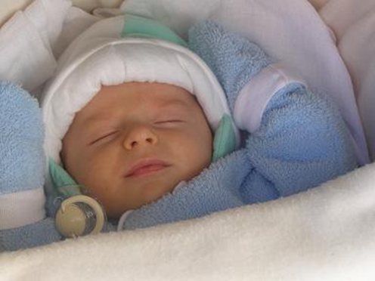
Pokračování z předchozího snímku

Slide 6
Poslechněte si písničku Jaroslava Uhíře a Zdeňka Svěráka a Jarosava Ježka – 1. část
Kluci mají rádi míče,
lítaj s nima po parku.
Holky, co se míče týče,
dávaj' přednost kočárku.
Kluci loví ryby z tůňky
nebo láhve z Vltavy,
holky na to nemaj' buňky,
lovení je nebaví.
A proto kluci, kluci s klukama,
holky, holky s holkama.
Je to léty, je to věkem,
je to těma rokama.
A proto kluci, kluci s klukama,
holky, holky s holkama.
Je to léty, je to věkem,
je to těma rokama.
O kterém období vývoje člověka se v písni zpívá? ……………………..
http://www.karaoketexty.cz/texty-pisni/uhlir-jaroslav-a-sverak-zdenek/kluci-kluci-s-klukama-138432

Slide 7
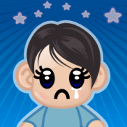
PUBERTA – CO TĚ ČEKÁ?
První lásky
Péče
o svůj
vzhled
Vytváření party-chlapci s dívkami
Rychlý růst
Náladovost
Rozvoj mozku
-myšlení
Citové změny
http://www.rodina.cz/clanek7397.htm

Slide 8
2. část písně
A proto kluci, kluci s klukama,
holky, holky s holkama.
Je to léty, je to věkem,
je to těma rokama.
A proto kluci, kluci s klukama,
holky, holky s holkama.
Je to léty, je to věkem,
je to těma rokama.
Než se léto s létem setká,
hnedka je to jinačí,
do Karla se zblázní Bětka,
Jaromír zas do Káči.
Přejdou deště aprílový,
usadí se v kraji máj,
všechny holky kluky loví,
najednou je zajímaj.
O kterém období života se zpívá v této části písně?............................
http://www.karaoketexty.cz/texty-pisni/uhlir-jaroslav-a-sverak-zdenek/kluci-kluci-s-klukama-138432

Slide 9
PUBERTA – a kdy to začíná?
Kolem 10. roku věku!
Děvčata jsou většinou na startu
rychlejší,
chlapci je před cílem dohoní.
A kdy to konečně skončí?
Jdi na další snímek!

Slide 10
Co navazuje na pubertu –
seřaďte období života a přidejte k nim, co se zde děje:
DOSPĚLOST?
PRVNÍ OBDOBÍ DOSPÍVÁNÍ?
STÁŘÍ?
PARTA KAMARÁDŮ
STŘEDNÍ ŠKOLA
DŮCHOD
RODINA
PRÁVNÍ DOSPĚLOST
VYSOKÁ ŠKOLA
PRVNÍ ZAMĚSTNÁNÍ
PRVNÍ LÁSKY
MANŽELSTVÍ A DĚTI

Slide 11
3. část písně:
Pánům vlasy náhle zřídnou,
dámám do nich padne sníh,
sledujte to s tváří vlídnou
na hodinkách kapesních.
Děda s dědou v šenku hačaj',
žejdlík s pěnou vábí je,
babičky si zajdou na čaj
do kavárny Slávie.
A zase kluci, kluci s klukama,
holky, holky s holkama.
Je to léty, je to věkem,
je to těma rokama.
A zase kluci, kluci s klukama,
holky, holky s holkama.
Je to léty, je to věkem,
je to těma rokama.
Protože je to léty, je to věkem,
je to těma rokama.
Které období života charakterizuje poslední část písně?
http://www.karaoketexty.cz/texty-pisni/uhlir-jaroslav-a-sverak-zdenek/kluci-kluci-s-klukama-138432

Slide 12
Na co se nejvíce těšíte v období dospělosti?
D O S P Ě L O ST
Ke každé šipce připište jednu výhodu či nevýhodu dospělosti nebo vyprávějte!

Slide 13
Malý testík o STÁŘÍ. Doplňte do vět správná slova přetažením z nápovědy:
Staří lidé se označují také jako:……………………………………………..
Ukončení pracovní činnosti je spojeno s …………………………….....
Někteří senioři studují na tzv. …………………………………................
Průměrná délka života lidí v České republice je? ……
Vyhledejte na internetu.
Obtíže stáří mohou lidé zmírnit nebo pozastavit pozastavit : 1…………………………….., 2. ……………………………………, 3. …………………………
během celého života .
odchodem do důchodu
pozitivním myšlením
senioři
vhodnou životosprávou
dostatkem pohybu
Univerzitě třetího věku

Slide 14
A na závěr něco pro zábavu
Co je to :
Ráno po čtyřech,
V poledne po dvou,
Večer po třech.
Paní učitelka se ptá Pepíčka:
Můžeš mi jmenovat nějakého
bezzubého savce?
Pepíček je šprýmař,
víš, co odpověděl?
Ráno batole, leze p 4,
V poledne dospělý – chodí po 2
Večer stařec – chodí o holi.
Pepíček odpověděl:
NÁŠ DĚDEČEK.
Měl pravdu? Proč?

Slide 15
UHLÍŘ, Jaroslav; SVĚRÁK, Zdeněk. Kluci,kluci s klukama [online]. [cit. 30.5.2013]. Dostupný na WWW: http://www.karaoketexty.cz/texty-pisni/uhlir-jaroslav-a-sverak-zdenek/kluci-kluci-s-klukama-138432
<iframe width="640" height="360" src="http://www.youtube.com/embed/61Pi_zB9ong?feature=player_embedded" frameborder="0" allowfullscreen></iframe>
Kolektiv autorů, Přírodověda pro 4. ročník základní školy, Praha: SPN, 2010. ISBN
978-80-7235-466-5
Zdroje obrázků a fotografií:
www.office.microsoft.com
Vlastní fotogalerie autorky
Notes:
Odpověď najdete pod obrázkem

